Slide 1
Jeu de memory
Programme créé en HTML 5, CSS 3 et JavaScript

Slide 2
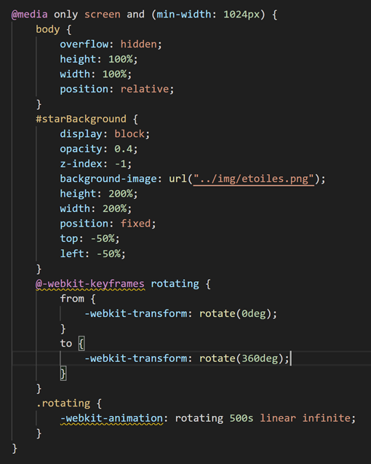
La création du fond rotatif
- Le body -
<body>
<div id="starBackground" class="rotating"></div>
Le fond rotatif est placé entre dans le body, sur une div ayant l’ID starBackground.
Le fond rotatif est placé en « display:none » par défaut et ne sera mis en place et animé que lorsque lécran sera de 1024px de large grâce à un media query.

Slide 3
La fonction SHUFFLE
const table = [
["img/christal_ball.jpg", 0],
["img/christal_ball.jpg", 0],
["img/oeil.jpg", 1],
["img/oeil.jpg", 1],
["img/pendule.jpg", 2],
["img/pendule.jpg", 2],
["img/saturne.jpg", 3],
["img/saturne.jpg", 3],
["img/serpent.jpg", 4],
["img/serpent.jpg", 4],
["img/taureau.jpg", 5],
["img/taureau.jpg", 5]
];
Le but de la fonction sera de prendre l’index actuel des valeurs contenues dans le tableau et de les redistribuer pour placer nos cartes dans le jeu de manière aléatoire.
Nous commençons par déclarer une constante nommée table, elle contiendra l’URL de la face cachée de nos cartes ainsi qu’une valeur que nous répétons deux fois afin de nous aider à retrouver nos paires un peu plus tard dans le projet.
Pour cela, nous déclarons deux variables :
let currentIndex ➔ Qui contient l’index actuel des élément du tableau allant donc de 0 à 11.
let randomIndex ➔ Qui contiendra un tableau ayant le nouvel index choisi de manière aléatoire par la function SHUFFLE.

Slide 4
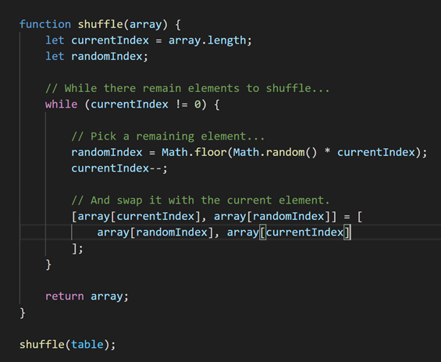
Nous déclarons donc la fonction SHUFFLE qui prendra en paramètre l’élément array qui correspondra à notre tableau contenu dans la constante table.
Nous lui créons une boucle WHILE. Tant que l’index ne sera pas de zéro, la boucle parcourra les index de notre tableau et changera leur valeur changeant ainsi la place des éléments.
CurrentIndex a pour valeur la longueur du tableau et décrémentera à chaque tour de boucle créant ainsi une nouvelle valeur pour chaque index.
Puis, pour chaque tour de boucle et donc pour chaque élément du tableau, nous remplacerons sa valeur currentIndex par sa nouvelle valeur contenue dans randomIndex.
Nous retournons donc un nouveau tableau ayant les même valeurs que le tableau table mais dont les éléments ont été changés de place.

Slide 5
L’injection des cartes par le JS
- Le conteneur -
<div id="container" class="container">
<div id="deck" class="row justify-content-evenly">
</div>
</div>
La div container est placée en dessous du header, c’est elle qui contiendra le plateau de jeu.
La div deck sera le parent des cartes créées de manière dynamique JS par la boucle FOR.
Les cartes sont injectées dans le HTML de manière aléatoire grâce à la fonction SHUFFLE vue au préalable.

Slide 6

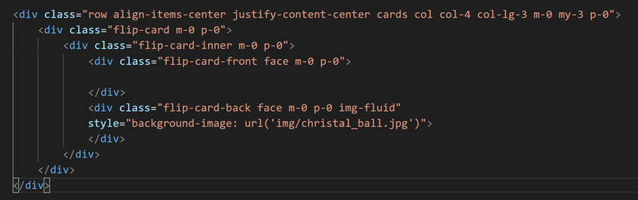
L’injection des cartes par le JS
- La boucle FOR -
La boucle FOR va parcourir le tableau table et pour chaque index, elle sortira la valeur contenue dans la première dimension, ici l’URL de nos images cachées.
Pour la boucle FOR, nous allons créer une variable locale et trois variables globales :
let i = 0;
Elle correspond aux différents index du tableau contenant les URL.
let deck = document.getElementById("deck");
Elle sera le parent dans lequel le html sera injecté.
let beginCard
Elle contiendra tout le HTML (brut, sans espaces et sans saut de ligne) à injecter avant l’insertion de l’URL de l’image.
let endCard
➔ Elle contiendra tout le HTML (brut, sans espaces et sans saut de ligne) à injecter après l’insertion de l’URL de l’image.
Voici le HTML une fois une carte injectée.

Slide 7

La fonction FLIPCARD
- Déclaration des variables -
Pour la fonction flipCard nous allons créer des fonctions globales :
let flipCardInner
Elle récupèrera et stockera tous les éléments du HTML ayant la classe : « flip-card-inner » ;
let numberReturnedCards = 0;
Elle calculera le nombre de cartes ayant la classe « returned » et que nous incrémenterons à chaque fois qu’une carte obtiendra la classe « returned ».
Puis des variables locales :
let firstCard; let secondCard;
Elles prendront la valeur de la première ou de la deuxième carte retournée et deviendra le this sur lequel s’applique la fonction flipcard.

Slide 8
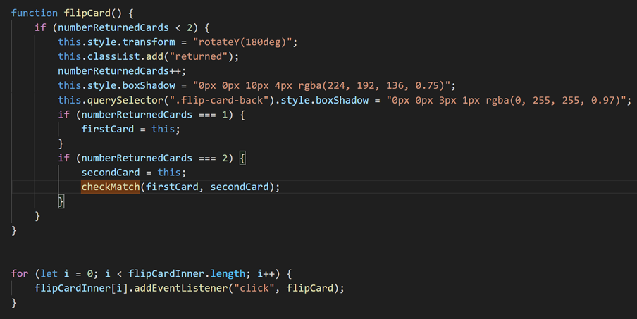
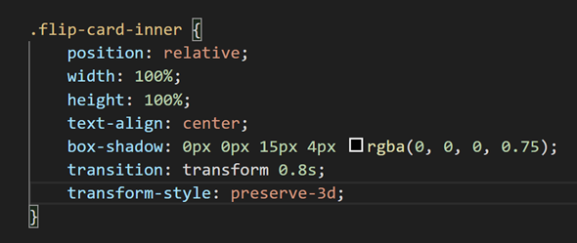
La fonction FLIPCARD
- Retournement des cartes-
La fonction flipCard contient un premier IF qui conditionne le retournement des cartes à un maximum de deux cartes et qui contient les instructions à appliquer aux this définis ensuite.
Ce IF là contient à nouveau deux IF, deux conditions :
s’il s’agit de la première carte retournée alors celle-ci sera contenue dans firstCard et deviendra this.
s’il s’agit de la deuxième carte retournée alors celle-ci sera contenue dans secondCard et deviendra this.
La fonction flipCard sera lancée au clic par un addEventListener placé sur chaque « flip-card-inner » récupéré dans la let flipCardInner.

Slide 9
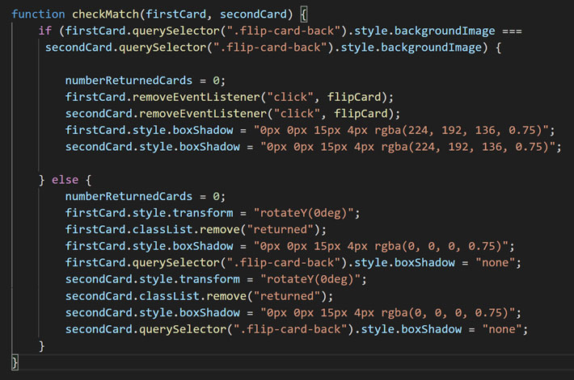
La fonction CHECKMATCH
- Vérification du match -
La fonction checkMatch va comparer firstCard et secondCard.
Si les variables ont la même URL de background ajoutée à leur
Style alors les cartes resteront tournées avec leur face visible.
Sinon (ELSE) elles se retourneront à nouveau face cachée.
La fonction checkMatch sera appelée à la fin de la fonction
flipCard et prendra en paramètre firstCard et secondCard.

